Slide 1
Proceso de compilación del código ensamblador del MC68HC11
17de febrero de 2022
M.I. Pedro Ignacio Rincón Gómez
ESTRUCTURA Y PROGRAMACIÓN DE COMPUTADORAS

Slide 2
Decodificación de los Modos de direccionamiento del MC68HC11:
El compilador los distingue de la siguiente forma:
Direccionamiento inherente (INH) Opcode de 8 o16 bits siempre sin operando (No comparte mnemónico)
Direccionamiento inmediato (IMM) Opcode de 8 o 16 bits con operando de 8 o 16 bits antecedido por #
Direccionamiento directo (DIR) Opcode de 8 o 16 bits y operando de 8 bits SIN #
Direccionamiento extendido (EXT) Opcode de 8 o 16 bits y operando de 16 bits SIN #
Direccionamiento indexado (IND,X) o (IND,Y) Opcode de 8 o 16 bits y operando de 8 bits SIN # precedido de ,X ó de ,Y
Direccionamiento Relativo (REL) Opcode de 8 bits y operando de 8 bits(No comparte mnemónico)

Slide 3
Instrucciones con operandos
Los modos de direccionamiento que emplean operandos son 5:
Direccionamiento inmediato (IMM) operando de 8 o 16 bits antecedido por #
Direccionamiento directo (DIR) operando de 8 bits SIN #
Direccionamiento extendido (EXT) operando de 16 bits SIN #
Direccionamiento indexado (IND,X) o (IND,Y) operando de 8 bits SIN # precedido de ,X ó de ,Y
Direccionamiento Relativo (REL) operando de 8 bits

Slide 4
Excepciones (Instrucciones con mas de un operando)
Suelen ser instrucciones que soportan múltiples modos de direccionamiento de forma simultánea pero están catalogados solo en dos modos de direccionamiento Indexados y Directo.
BRCLR (Tres operandos)
BRSET (Tres operandos)
BCLR (Dos operandos)
BSET (Dos operandos)

Slide 5
EJEMPLO:
CONSTANTE EQU $1789
VAR EQU $0000
VAR1 EQU $0002
VAR2 EQU $0003
ORG $8000
INICIO
LDX #CONSTANTE
SALTO
NOP
NOP
SALTO1
NOP
NOP
SALTO2
NOP
NOP
DEX
BNE SALTO
BHI SALTO1
BRCLR $07,#$80 SALTO2
BRCLR $05,X,#$AA SALTE
BRSET $7C,#$33 SALTE
BRSET $89,Y,#$40 SALTE
BCLR $55,#$77
BSET $49,#$80
BCLR $70,X,#$88
BSET $91,Y,#$7C
SALTE
JMP INICIO
END

Slide 6
EJEMPLO:
CONSTANTE EQU $1789
VAR EQU $0000
VAR1 EQU $0002
VAR2 EQU $0003
ORG $8000
INICIO
8000 CE 17 89 LDX #CONSTANTE
SALTO
8003 01 NOP
8004 01 NOP
SALTO1
8005 01 NOP
8006 01 NOP
SALTO2
8007 01 NOP
8008 01 NOP
8009 09 DEX
800A 26 F7 BNE SALTO
800C 22 F7 BHI SALTO1
800E 13 07 80 F5 BRCLR $07,#$80 SALTO2
8012 1F 05 AA 16 BRCLR $05,X,#$AA SALTE
8016 12 7C 33 12 BRSET $7C,#$33 SALTE
801A 18 1E 89 40 BRSET $89,Y,#$40 SALTE
. 801E 0D
801F 15 55 77 BCLR $55,#$77
8022 14 49 80 BSET $49,#$80
8025 1D 70 88 BCLR $70,X,#$88
8028 18 1C 91 7C BSET $91,Y,#$7C
SALTE
802C 7E 80 00 JMP INICIO
END

Slide 7
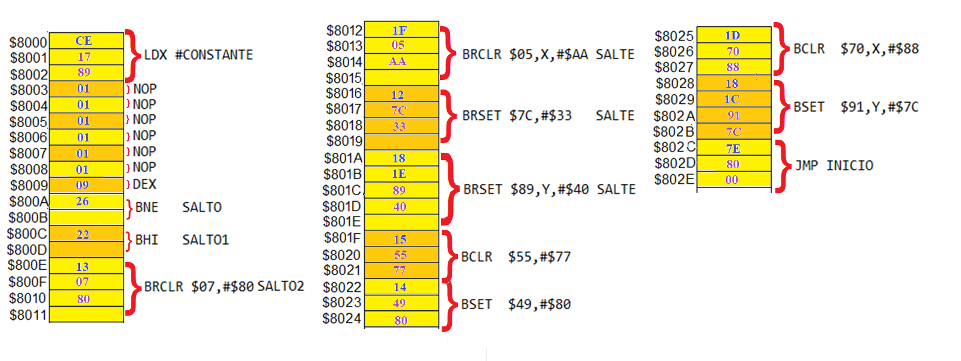
Primera pasada (Relativas quedan pendientes)

Slide 8
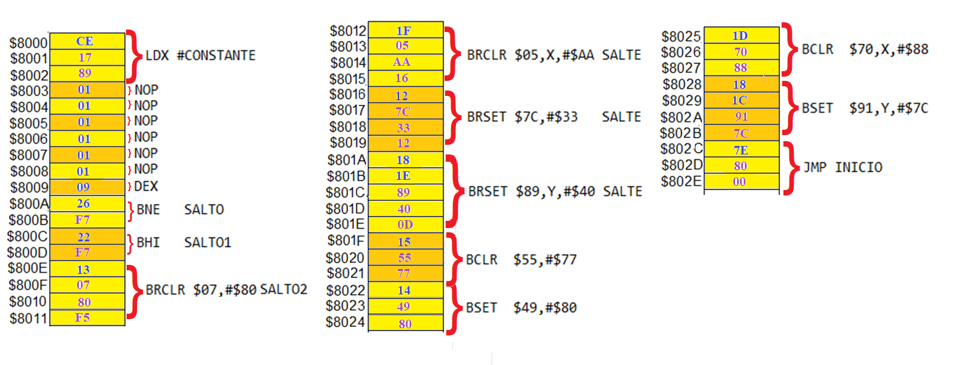
Segunda pasada

